Slide 1
Трудоустройство студентов в условиях пандемии
Э.В. Галажинский, ректор ТГУ

Slide 2
Опрос студентов вузов Томска
Насколько ухудшилось твое финансовое положение с начала периода самоизоляции?
Ухудшилось 60,8 %
Не изменилось 12,2 %
Пока не ощущаю 27 %
Вузы-инициаторы
Шаг 1. Быстрая реакция на ситуацию с пандемией
Задачи
Занятость студентов во внеучебное время
Снятие социального напряжения
Компенсация «выпадающих» доходов студентов
Обеспечить занятостью 10 000 студентов UNIPROFI Томск
Вузовские программы содействия занятости студентов в регионе во внеучебное время
Период реализации апрель – август 2020 года

Slide 3
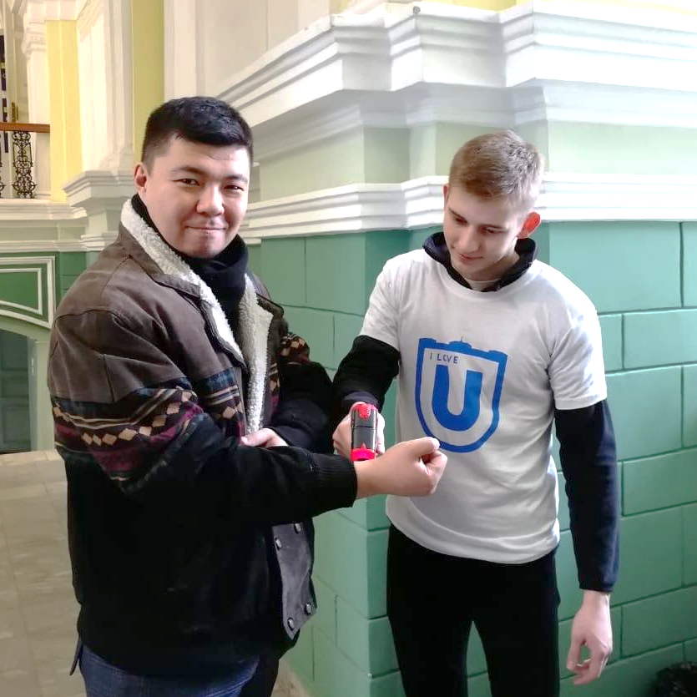
Шаг 1. Быстрая реакция на ситуацию с пандемией
= Работодатель
Кейс ТГУ. UNIPROFI
Фотограф
Изготовители масок
Группы мониторинга здоровья
Возможные направления внеучебной занятости студентов
Противодействие распространению новой коронавирусной инфекции
Развитие цифровой грамотности, технологий дистанционного обучения
Реализация образовательных программ для населения
Занятость в интересах вуза
…
Оператор-оцифровщик
Курьер
Копирайтер
Оператор цифровых архивов
Дизайнеры мультимедиа
Сотрудники студенческой приемной комиссии
Тьютор
Журналист
Онлайн консультанты юридической клиники
Специалист по подготовке отчетов
Онлайн гид
Сотрудники колл-центра
Цифровые ассистенты преподавателя
Студотряды по дезинфекции
Смм-специалист
Специалист по проведению опросов и анкетирования
Аналитик данных
Оператор по работе с каталогами и архивами

Slide 4
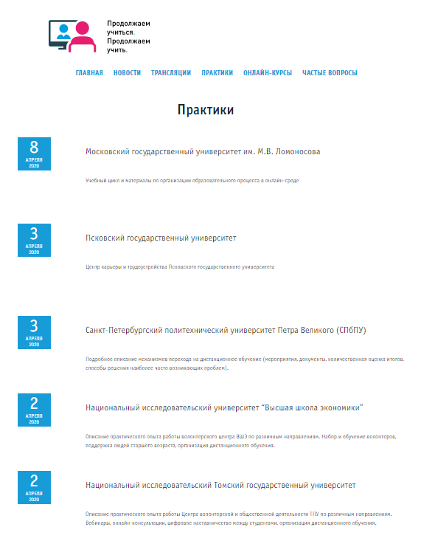
Шаг 1. Быстрая реакция на ситуацию с пандемией
Что получит система образования?
МОДЕЛЬ ВНЕДРЕНИЯ СИСТЕМЫ ВНЕУЧЕБНОЙ ЗАНЯТОСТИ СТУДЕНТОВ
Методические рекомендации по внедрению
Описание кейсов университетов
Примеры бизнес-процессов по организации внеучебной занятости студентов
Организация методической и правовой поддержки по вопросам
…
www.keep-learning.globaluni.ru

Slide 5
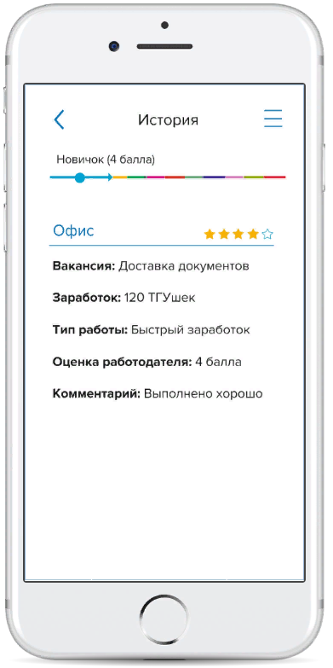
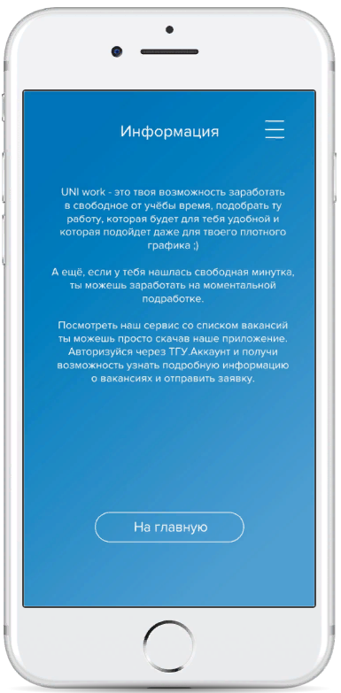
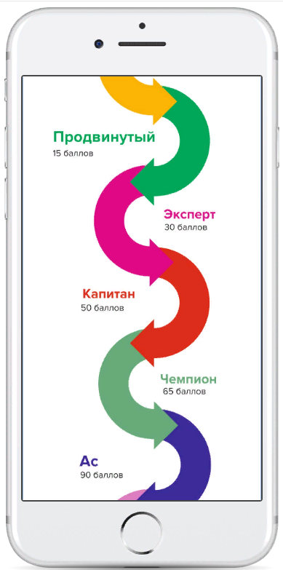
Шаг 2. После пандемии
Система верификации компетенций
ЦИФРОВОЕ ПЛАТФОРМЕННОЕ РЕШЕНИЕ
Федеральный агрегатор
возможностей временной занятости
Экосистема
промышленных партнеров
Оценка качества оказываемых услуг работодателем
Оценка студентом удовлетворенности оплатой и уровня интереса
Коррекция индивидуальной образовательной программы
Геймификация
Анализ цифрового следа и формирование портфолио
…
+
Notes:
Верификатор – звучит совсем не понятно и выглядит, как лозунг
Можно слайд убрать, а что-то понятное об этом сказать

Slide 6
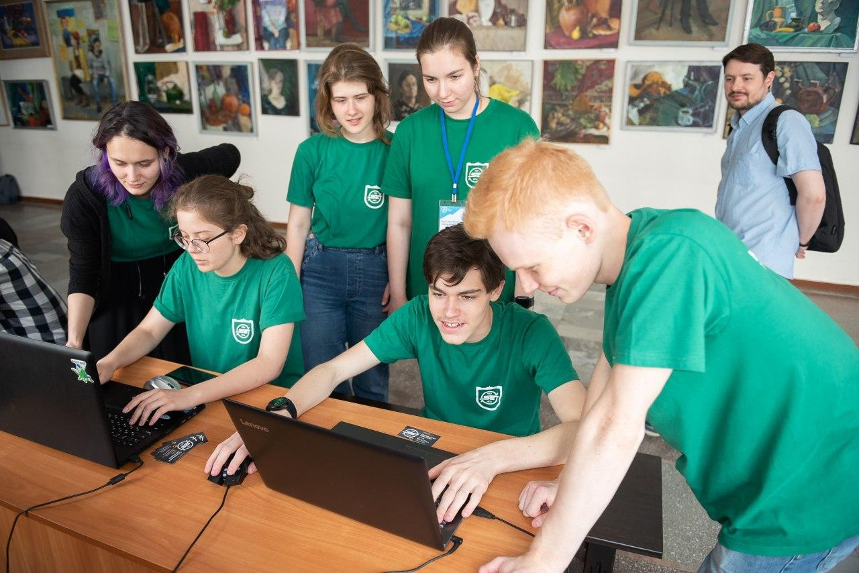
Шаг 2. После пандемии
СТУДЕНТ
Новые компетенции
Заработок
Мотивация к обучению
₌₌₌
РАБОТОДАТЕЛЬ
Недорогой работник
Мотивированный сотрудник
Подготовленный специалист
УНИВЕРСИТЕТ
Цифровое портфолио студентов
Индивидуальные траектории
Управляемый вход
студента
на рынок труда

Slide 7
Вебинар
«Учеба и работа студентов:
как совмещать?»
Организаторы:
Ассоциация
Глобальные
университеты
ЭАЦ «Научно-Образовательная политика»
Трансляция
13 апреля в 12:00 MSK доступна на сайте:
keep-learning.globaluni.ru
Институт образования НИУ ВШЭ

